Slide 1
Point méthode : décrire un graphique

Slide 2
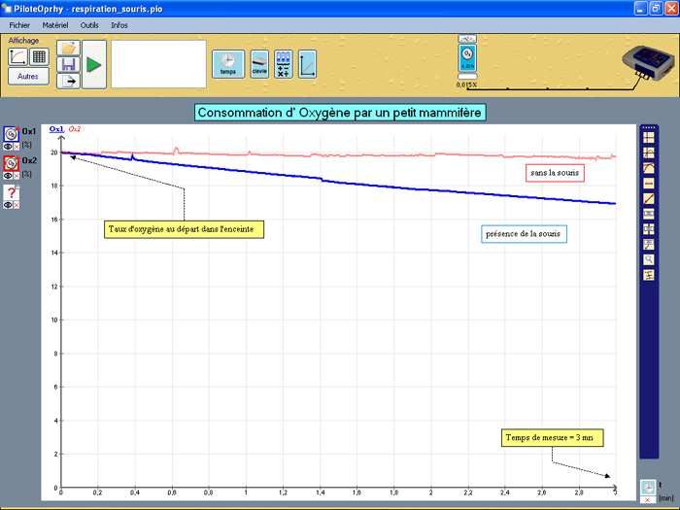
%
Document 2 : Evolution de la teneur en dioxygène dans l’enceinte avec ou sans souris.

Slide 3
Un graphique montre l’évolution d’un élément représenté sur l’axe vertical en fonction d’un autre représenté sur l’axe horizontal
Evolution du
Taux d’oxygène
En fonction du
Temps

Slide 4
Les échelles sont indiquées aux extrémités de chaque axes
%
Taux d’oxygène en %
Temps en Minute

Slide 5
Description d’une courbe:
On ne peut lire qu’une courbe à la fois
Il faut donner des valeurs avec les unités.
Ma description doit comporter les mots « diminution » , « augmentation » et ou « stagnation »
Exemple: Lecture de l’évolution de la teneur en dioxygène dans l’enceinte en présence de souris ( courbe bleu)

Slide 6
Exemple: Description de l’évolution de la teneur en dioxygène dans l’enceinte en présence de souris ( courbe bleu)
Au temps 0 le taux de dioxygène dans l’air est de 20 %. Au bout de 3 minutes d’expérimentation il est de 17 %. Il y a donc une diminution de la quantité de dioxygène en fonction du temps

Slide 7
pièges
Une courbe ne monte pas et ne descend pas
Une courbe peut évoluer vers l’augmentation ou la diminution:
Il faut préciser

Slide 8
Exemple de questions posées:
Décrire l’évolution du taux de dioxygène en fonction du temps.
Déterminer le taux de dioxygène au bout de 2 minutes.
Comparer deux courbes (voir fiche méthode comparer)

Slide 9
Exemple: Description de l’évolution de la teneur en dioxygène dans l’enceinte en présence de souris ( courbe bleu)
Au temps 0 le taux de dioxygène dans l’air est de 20 %. Au bout de 3 minutes d’expérimentation il est de 17 %. Il y a donc une diminution de la quantité de dioxygène en fonction du temps

Slide 10
Déterminer le taux de dioxygène au bout de 2 minutes.
Je relis a l’axe vertical
Je trace un trait vertical
Je lis la valeur
Sur l’axe vertical
Je rédige ma réponse:
Au bout de 2 minutes la quantité de dioxygène est de 18 %
Je cherche les « 2 minutes »

